Slide 1
Metro_Helper
NFC, QR Code and WIFI Captive portal
종로산업정보학교 김재서, 박화비
팀재화

Slide 2


Metro_helper 목차 종로산업정보학교 컴퓨터보안과 김재서, 박화비
연구 과정
연구 과정
연구 과정
결과물 소개
활용 방향
프로젝트 소개
결과물 소개
활용 방향
프로젝트 소개
Step. 4
프로젝트의 미래 방향성 및 활용방향 소개
Step. 2
프로젝트의 연구 상세한 과정 및 개선방향 설명
Step. 4
프로젝트의 미래 방향성 및 활용방향 소개
Step. 2
프로젝트의 연구 상세한 과정 및 개선방향 설명
Step. 3
프로젝트 결과물 시연 및 상세 설명
Step. 1
프로젝트의 간단한 소개
Step. 3
프로젝트 결과물 시연 및 상세 설명
Step. 1
프로젝트의 간단한 소개

Slide 3

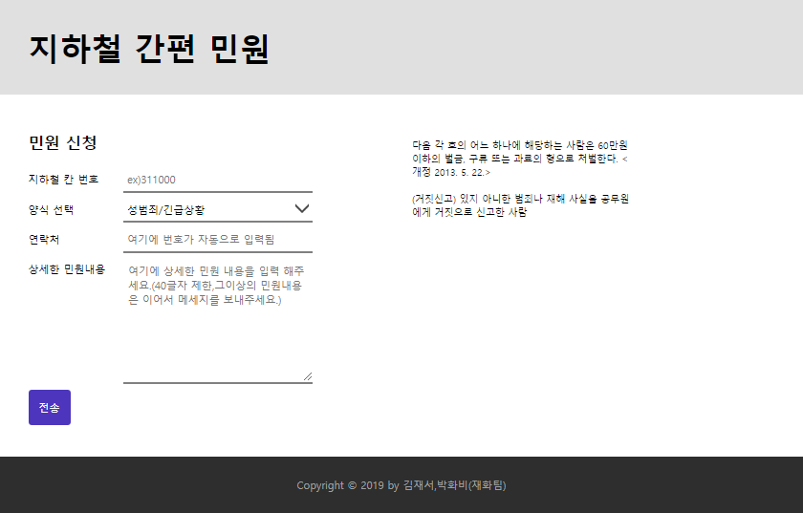
Metro_helper 프로젝트 소개 종로산업정보학교 컴퓨터보안과 김재서, 박화비
NFC, QR Code
WIFI Captive Portal
네트워크 라우터의 Captive Portal(종속 사이트)기능을 이용해서
사용자가 네트워크에 접속 시 미리 설정된 사이트로 접속이 됨
지하철
민원 신청은
여기로~
태그 또는 QR코드를
스캔해주세요!
QR

Slide 4





Metro_helper 프로젝트 연구과정 종로산업정보학교 컴퓨터보안과 김재서, 박화비
Design Thinking
A
B
C
D
E
공감(Empathize)
문제 정의(Define)
아이디어탐색(Ideate)
시제품(Prototype)
평가하기(TEST)

Slide 5
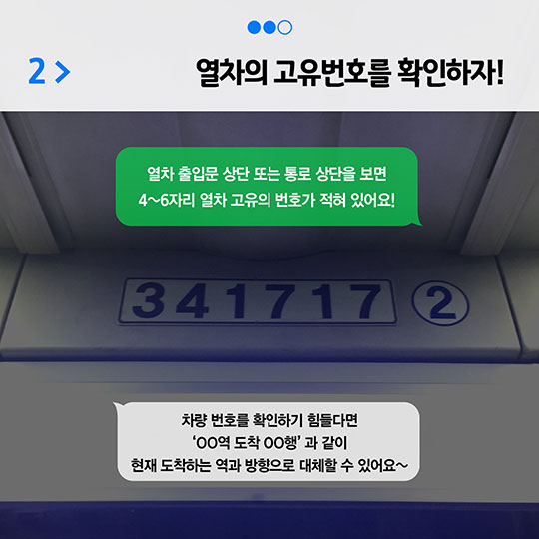
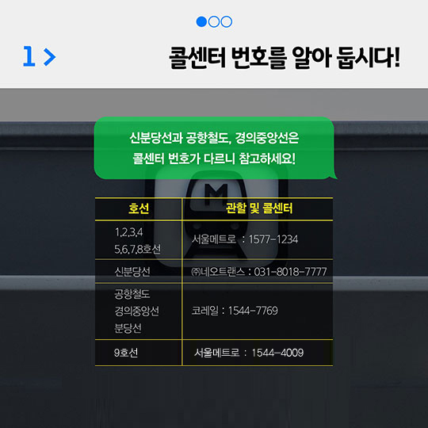
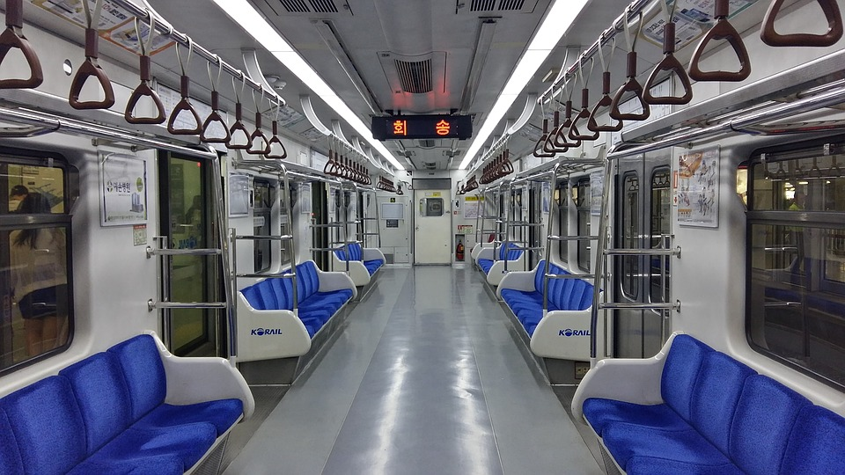
Metro_helper 프로젝트 연구과정 종로산업정보학교 컴퓨터보안과 김재서, 박화비
Design Thinking
A
B
C
공감(Empathize)
문제 정의(Define)
아이디어탐색(Ideate)

Slide 6
Metro_helper 프로젝트 연구과정 종로산업정보학교 컴퓨터보안과 김재서, 박화비
NFC, QR Code
WIFI Captive Portal
네트워크 라우터의 Captive Portal(종속 사이트)기능을 이용해서
사용자가 네트워크에 접속 시 미리 설정된 사이트로 접속이 됨
지하철
민원 신청은
여기로~
태그 또는 QR코드를
스캔해주세요!
QR

Slide 7
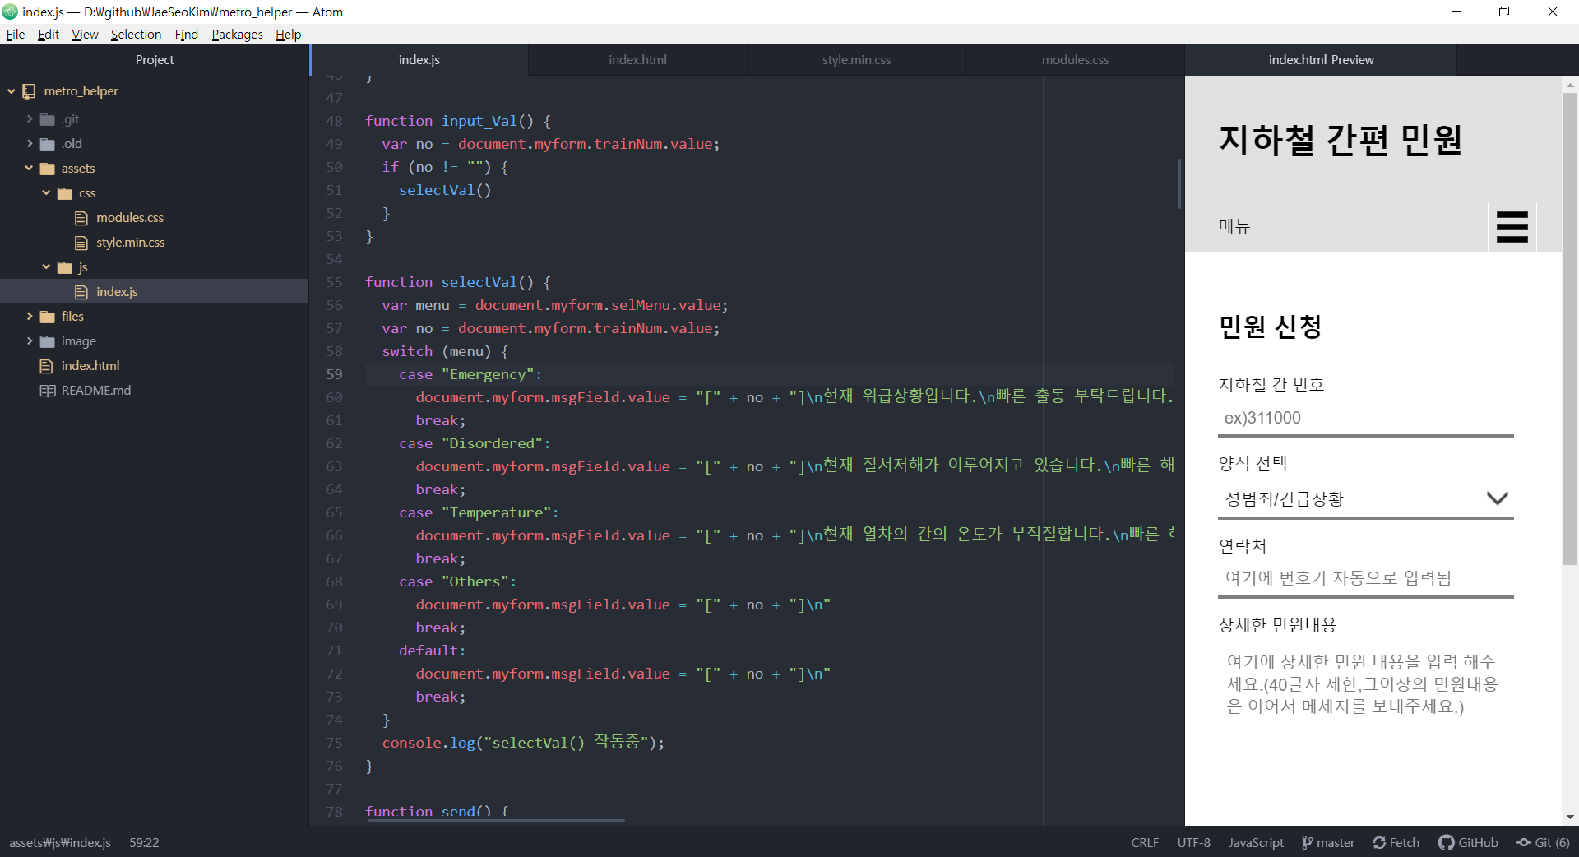
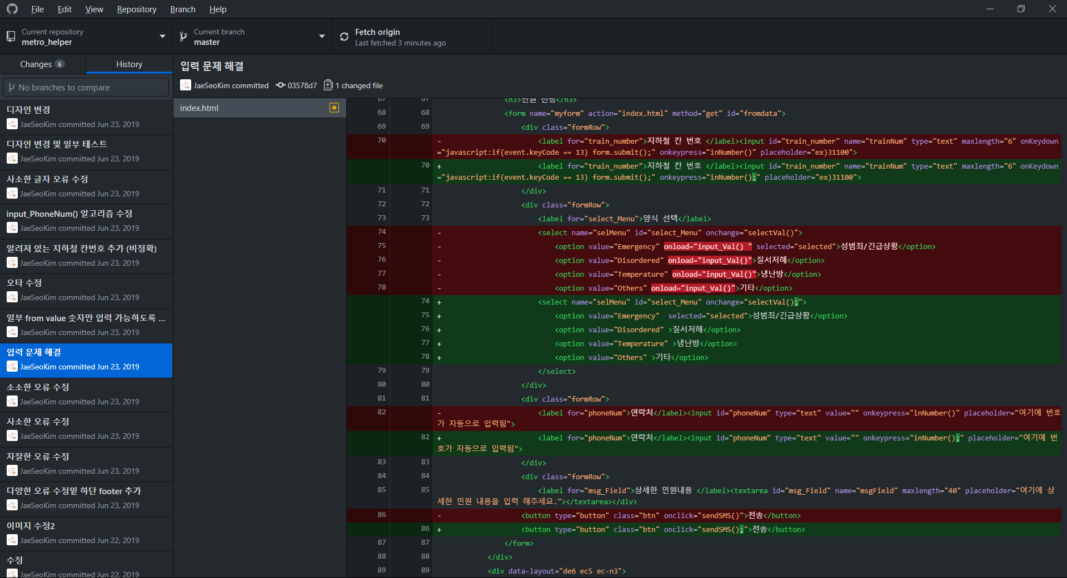
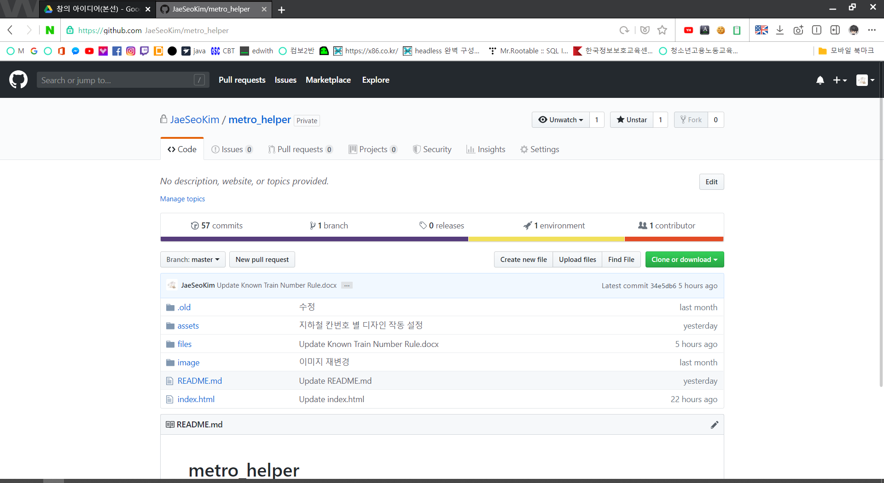
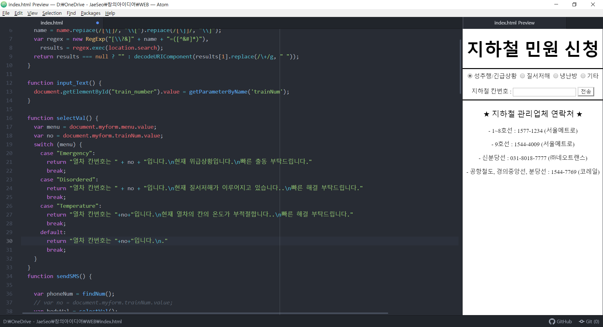
Metro_helper 프로젝트 연구과정 종로산업정보학교 컴퓨터보안과 김재서, 박화비
Design Thinking
A
B
C
D
공감(Empathize)
문제 정의(Define)
아이디어탐색(Ideate)
시제품(Prototype)

